Slide 1
1 AC
3
Thème 2
Signaux et informations
Chapitre 1
Le son
Tâche 1
Identifier l’émetteur, le récepteur et le milieu de propagation du son

Slide 4

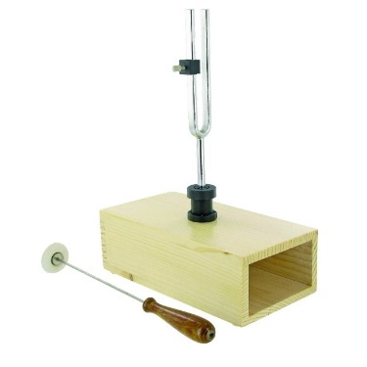


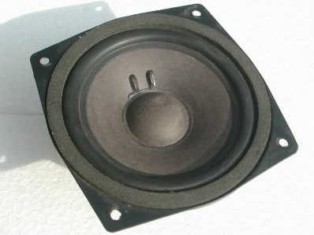

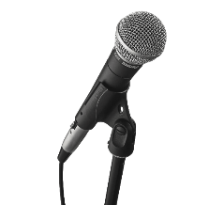

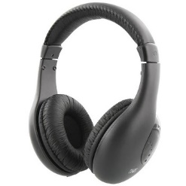

Matériel nécessaire
Matériel de l’enseignant
Matériel de l’élève
Un haut-parleur
Un diapason
Un microphone
Casque audio

Slide 5
Repérage dans le chapitre
Séance 1
Séance 1
Identifier l’émetteur, le récepteur et le milieu de propagation du son
Séance 2
Déterminer la fréquence d’un son à partir d’un graphique
Séance 3
Comparer un son aigu à un son grave à partir des graphiques
Séance4
Comparer un son faible à un son fort à partir des graphiques

Slide 6
Orientations didactiques
Aperçu de la séance
La tâche principale de cette séance repose sur le savoir-faire suivant : Identifier l’émetteur, le récepteur et le milieu de propagation du son
L’objectif est d’amener les élèves à identifier l’émetteur et le récepteur d’un son et le milieu de propagation lors d’une expérience ou dans des situations de la vie courante.
les élèves doivent distinguer la cause (vibration) et effet (sensation auditive).
Expliquer le rôle joué par le milieu matériel dans le phénomène de propagation d’un signal sonore
Signaler sur le fait que l'air n'est pas le meilleur milieu de propagation.
On peut utiliser des logiciels de simulation d’un signal sonore, pour illustrer la propagation d’un son
Faire des liaisons interdisciplinaires(SVT (fonctionnement de l’oreille, la musique(notes, instruments), la technologie des microphones…
Faire le lien avec des situations de la vie courante.
Quelques conceptions erronées
des élèves
Les haut-parleurs (ou la bouche) créent de l'air qui se propage jusqu'à nos oreilles.
Le son est une substance qui sort d'un objet, comme une fumée ou un gaz.
Le son se propage en ligne droite uniquement comme la lumière.
Le son ne peut pas se propager facilement dans un solide ou dans un liquide.
La vitesse du son est très grande, elle est proche de celle de la lumière.

Slide 7

Structure de la séance
1
Ouverture de la séance
10 min
2
Modelage
10 min
3
Pratique collective
10 min
4
Pratique en binôme
12 min
5
Pratique autonome
10 min
6
Clôture
3 min
Les durées proposées sont à titre purement indicatif – à moduler en fonction des spécificités de chaque groupe-classe.

Slide 8

O
Le rituel
(2 min)

Slide 9

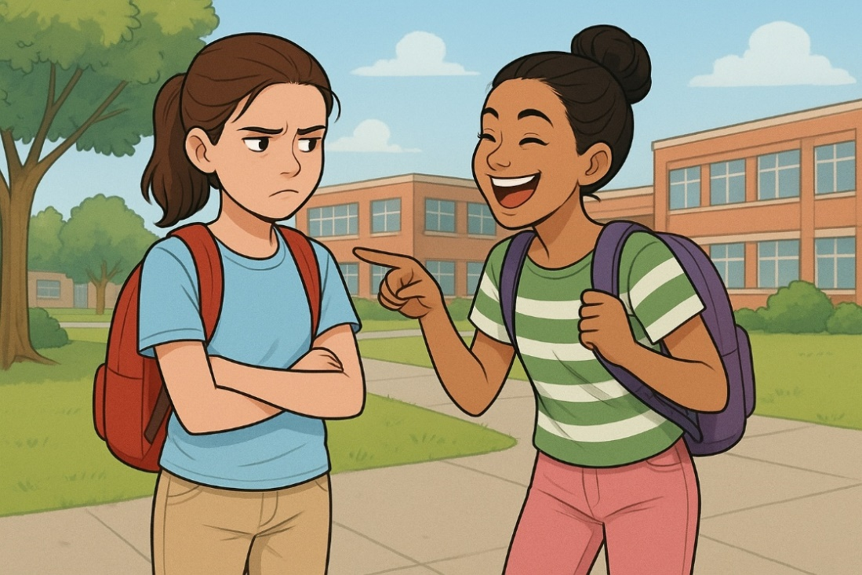
Observez ces images : à votre avis, quel comportement doit-on adopter en classe?
L’enseignant.e fait participer les élèves pour qu’ils expriment ce qu’ils comprennent de l’image.
Je me moque de mes camarades
Je respecte
mes camarades

Slide 10


Le respect est essentiel en classe : il permet à chacun d’exprimer ses idées librement et de mieux apprendre ensemble.
L’enseignant.e fait participer les élèves pour qu’ils expriment ce qu’ils comprennent de l’image.
Je me moque de mes camarades
Je respecte
mes camarades
Je respecte mes camarades : j’écoute, je ne me moque pas

Slide 11

Bonjour! Prêts pour démarrer notre séance? Allons-y!

Slide 12
O
Réactivation des prérequis
(6 min)

Slide 13

On va commencer cette séance par un rappel.
Qui peut me rappeler la traduction des termes suivants en français.
L’enseignant invite deux ou trois élèves à répondre et demande de lire le mot en français à haute voix (une fois que c’est affiché)
الصوت
المستقبل
الباعث(المرسل)
Le son
Le récepteur
L’émetteur
وسط الانتشار
الاهتزاز
الفراغ
Le milieu de propagation
La vibration
Le vide

Slide 14

Répondez par vrai ou faux.
Demander à 5 élèves au hasard, pas toujours les mêmes.
La matière est constituée de particules visibles à l’œil nu.
Vrai
Faux

Slide 15


Toute matière est constituée de particules non visibles à l’œil nu.
Demander à 5 élèves au hasard, pas toujours les mêmes.
La matière est constituée de particules visibles à l’œil nu.
Vrai
Faux

Slide 16
Répondez par vrai ou faux.
Demander à 5 élèves au hasard, pas toujours les mêmes
L’air ne contient pas de particules
Vrai
Faux

Slide 17
L’air contient des particules .
Demander à 5 élèves au hasard, pas toujours les mêmes
L’air ne contient pas de particules
Vrai
Faux

Slide 18
Répondez par vrai ou faux.
Demander à 5 élèves au hasard, pas toujours les mêmes.
Dans un milieu où règne le vide, il y a des particules invisibles
Vrai
Faux

Slide 19
Dans un milieu où règne le vide, il n’y a pas de particules visibles ou invisibles. entre les planètes, entre les étoiles et entre les galaxies, on parle d’un vide presque total (il reste quelques particules).
Demander à 5 élèves au hasard, pas toujours les mêmes.
Dans un milieu où règne le vide, il y a des particules invisibles
Vrai
Faux

Slide 20


O
Déclaration de la tâche
(2 min)

Slide 21
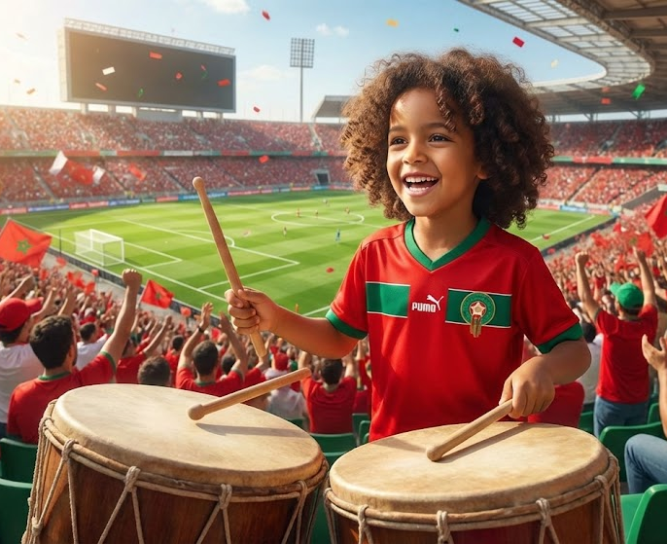
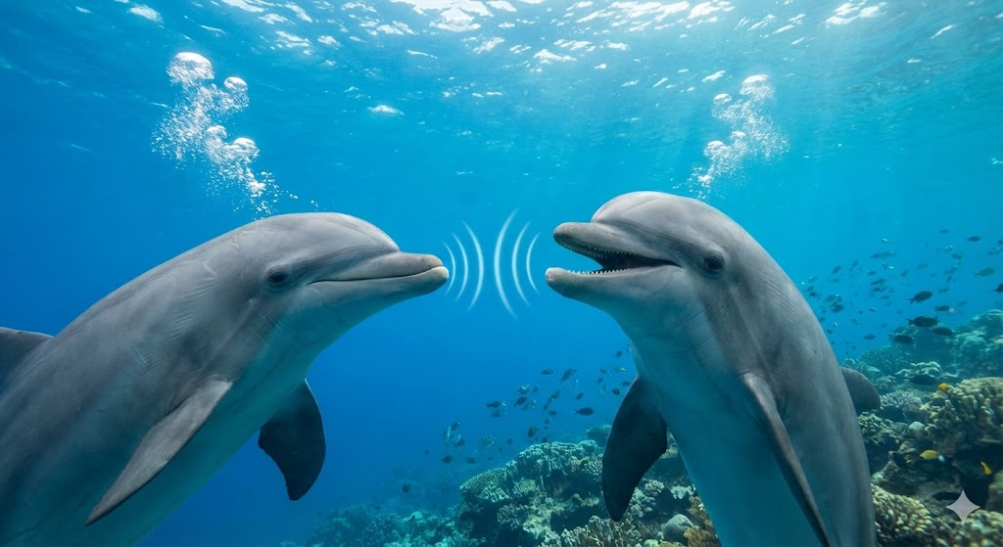

Avant de passer à notre tâche d’aujourd’hui, je vous présente les situations suivantes :
L’enseignant·e fait participer les élèves pour essayer de répondre aux questions posées .
Comment le son du tambour arrive-t-il à nos oreilles?
Comment se communiquent les dauphins entre eux ?

Slide 22
Avant de passer à notre tâche d’aujourd’hui, je vous présente les situations suivantes
L’enseignant·e fait participer les élèves pour essayer de répondre aux questions posées
Le son se propage à travers l’air.
La communication passe à travers l’eau.

Slide 23
Voyons notre tâche d’aujourd’hui : À la fin de cette séance, vous serez capables d’identifier l’émetteur, le récepteur et le milieu de propagation du son.
L’enseignant·e explique la tâche
Identifier l’émetteur, le récepteur et le milieu de propagation du son

Slide 24
O
Introduction
à la tâche
3min

Slide 25
Pour réaliser cette tâche, vous devez identifier trois éléments importants :
L’enseignant présente les notions
L’émetteur,
Le récepteur
Le milieu de propagation

Slide 26

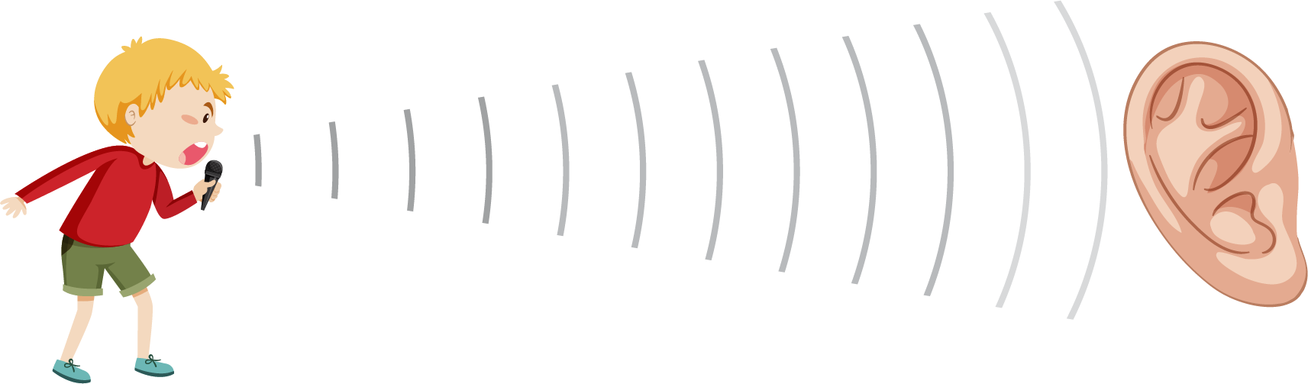
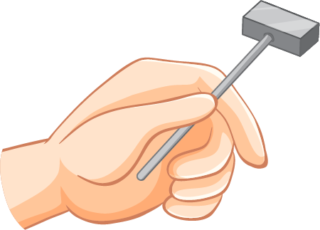

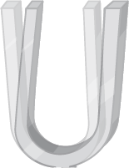
Je vais définir d’abord ces trois éléments : l’émetteur, le récepteur et le milieu de propagation :
L’enseignant réalise l’expérience devant les élèves soit avec le diapason ou avec un smartphone ou haut-parleur….
Diapason
Les élèves entendent le son émis par le diapason.

Slide 27
Dans cette situation on distingue 3 objets: Que représente chacun d’eux ? On commence par le diapason
L’enseignant répète le mot nouveau.
Le diapason est l’objet qui émet le son.
On l’appelle:
Émetteur du son
ou
Source sonore

Slide 28
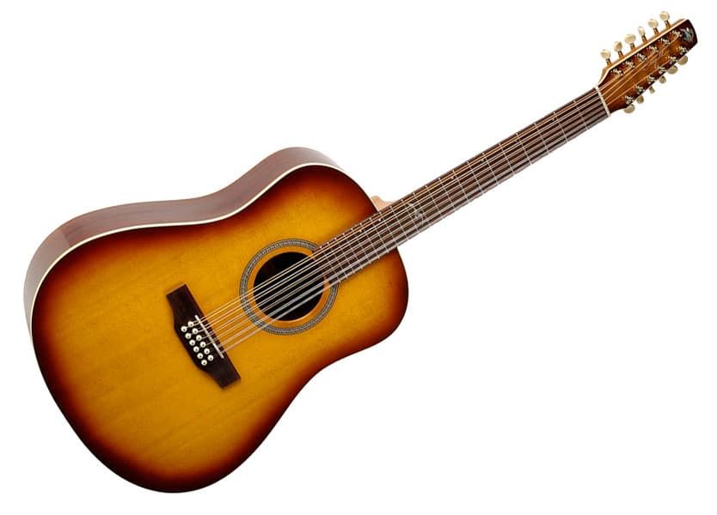
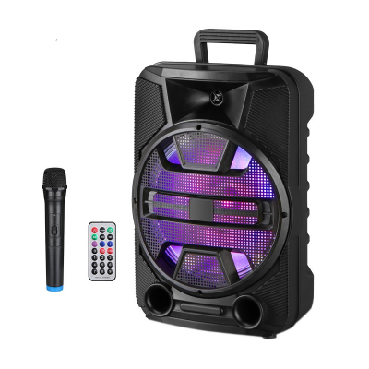
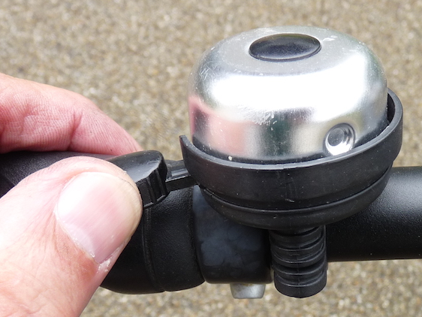
Voici d’autres exemples d’émetteur du son :
Cordes de la guitare
Une sonnette
Haut-parleur

Slide 29
Maintenant, Que représente les oreilles des élèves ?
L’enseignant répète le mot nouveau
Les oreilles des élèves reçoivent le son.
On les appelle :
Récepteur du son

Slide 30

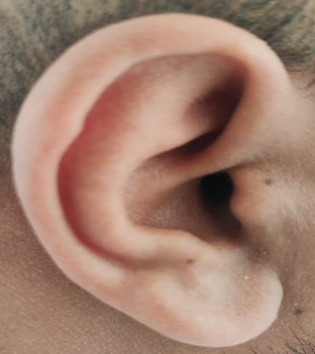
Voici exemples du récepteur du son
Le microphone
L’oreille

Slide 31
En fin, Que représente l’air ?
L’enseignant répète le mot nouveau.
L’air est le milieu à travers lequel le son se propage.
On l’appelle:
Milieu de propagation

Slide 32
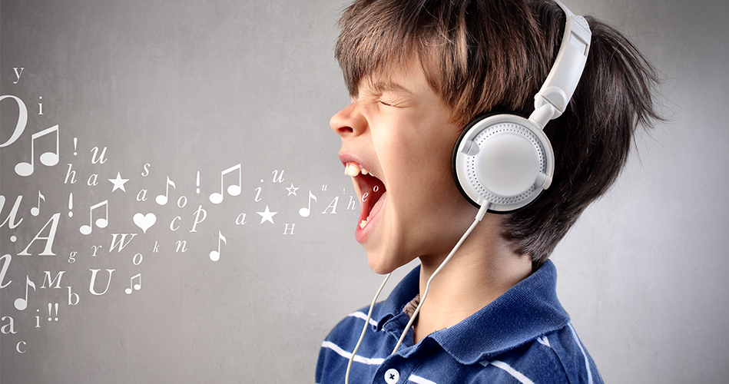
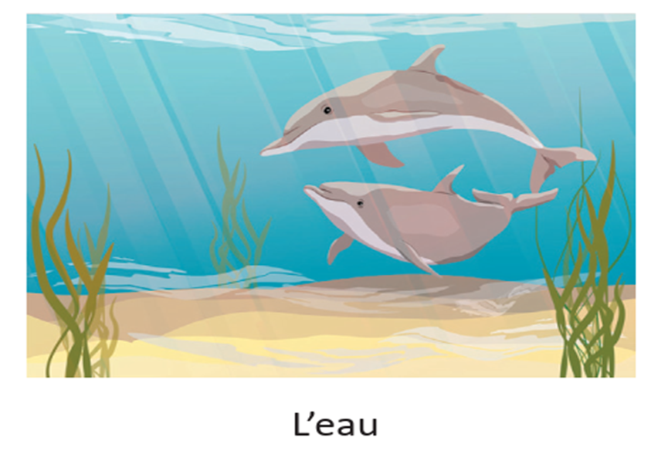
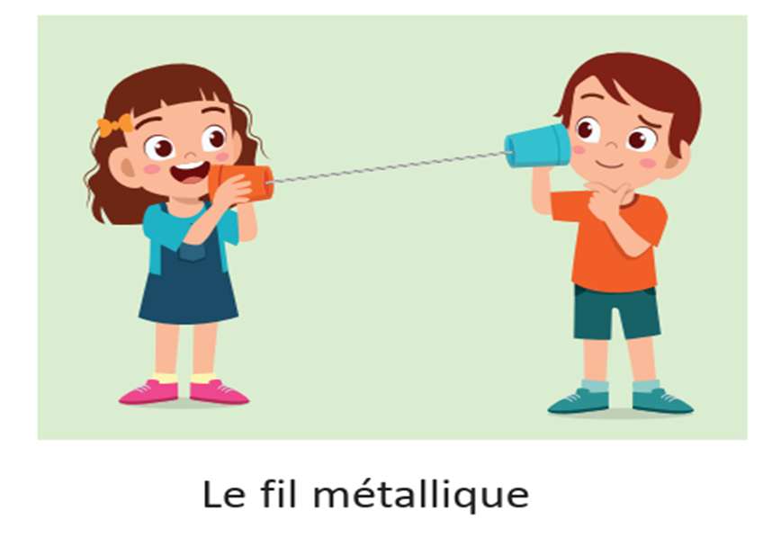
Voici quelques exemples du milieu de propagation du son.
L’enseignant donne plus de détails sur ces exemples en revenant même aux récepteurs et aux émetteurs..
L’air
!
Attention!
Le son ne peut pas se propager dans le vide

Slide 33
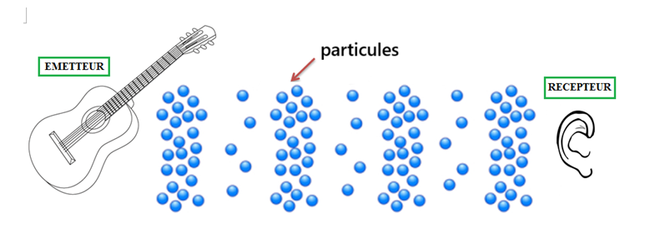
Comment se propage le son de l’émetteur vers le récepteur ?
L’enseignant répète le mot nouveau.
Le son nécessite un milieu matériel (constitué de particules) pour se propager. Exemple : l’air, l’eau, solide …

Slide 34
C’est quoi le son ?
L’enseignant répète le mot nouveau.
Vibration
Le son est une vibration des particules de la matière.

Slide 35
C’est quoi une vibration ?
L’enseignant répète le mot nouveau.
Va
Vient
Une vibration est un va et vient des particules.

Slide 36
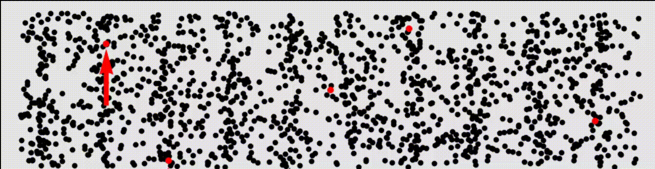
L’image animée suivante explique c’est quoi une vibration.
L’enseignant explique d’avantage.
Particules
Une vibration est un mouvement de va-et-vient des particules autour de leur position d’équilibre.

Slide 39
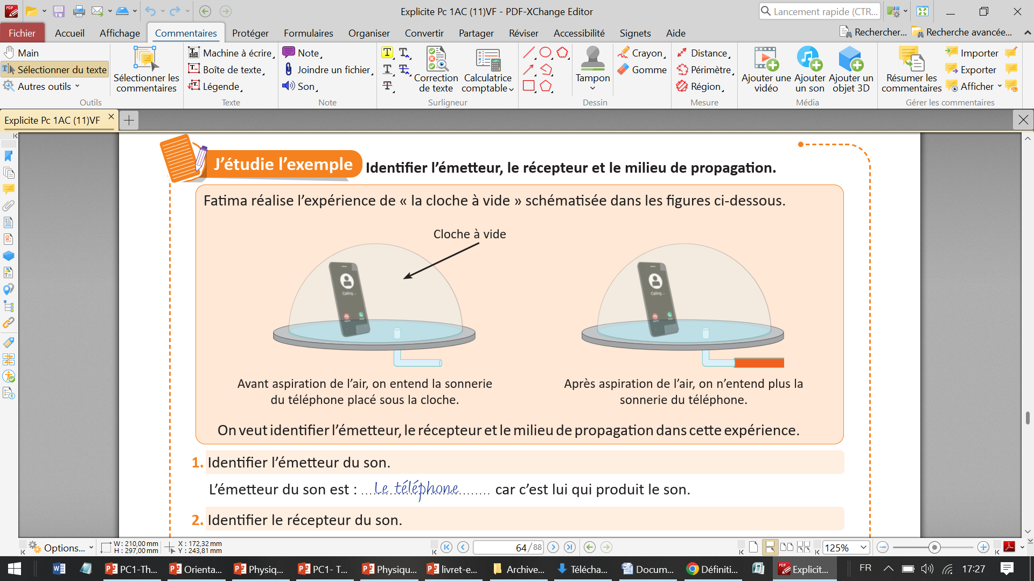
Je vais vous montrer comment identifier l’émetteur, le récepteur et le milieu de propagation. Faites attention!
L’enseignant réalise l’expérience.
Tâche principale
D’après cette expérience, on entend la sonnerie en présence de l’air, mais pas dans le vide.
On me demande d’identifier l’émetteur, le récepteur et le milieu de propagation.

Slide 40
Pour réaliser cette tâche , je vais suivre les étapes suivantes :
L’enseignant veille à ce que les élèves soient attentifs et montre q
1
J’identifie l’émetteur du son
J’identifier le récepteur du son
2
3
J’identifier le (les) milieu (x) de propagation du son dans cette expérience

Slide 41
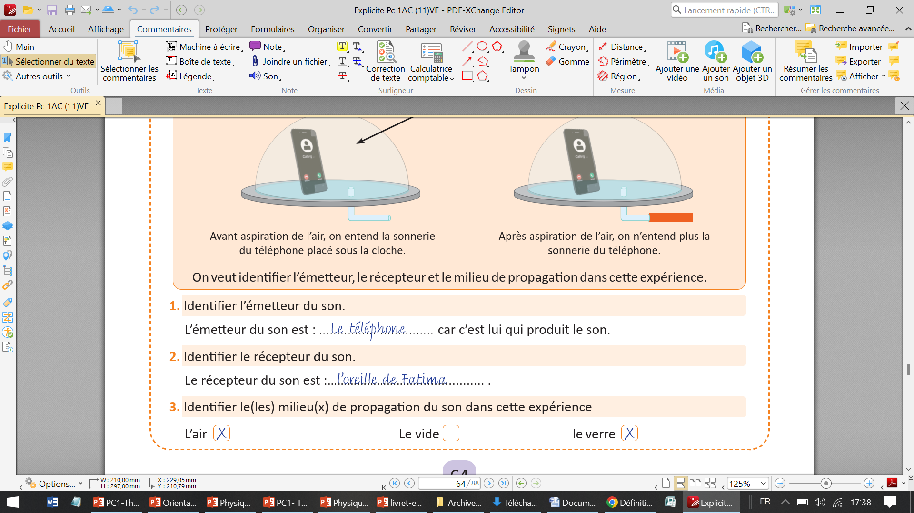
On commence par l’émetteur du son.
L’enseignant veille à ce que les élèves soient attentifs
Tâche principale

Slide 42
J’observe l’objet qui émet le son(source sonore).
L’enseignant veille à ce que les élèves soient attentifs.
L’objet qui émet le son est le téléphone
L’émetteur est donc….....................

Slide 43
J’observe l’objet qui émet le son(source sonore).
L’enseignant veille à ce que les élèves soient attentifs
L’objet qui émet le son est le téléphone
le téléphone
L’émetteur est donc….....................

Slide 44

On me demande d’identifier le récepteur du son .J’observe l’objet qui reçoit le son.
L’enseignant veille à ce que les élèves soient attentifs
L’objet qui reçoit le son est l’oreille de Fatima
Le récepteur est donc….....................

Slide 45
On me demande d’identifier le récepteur du son .J’observe l’objet qui reçoit le son.
L’enseignant veille à ce que les élèves soient attentifs.
L’objet qui reçoit le son est l’oreille de Fatima
l’oreille de Fatima
Le récepteur est donc…....................................

Slide 46
On me demande maintenant d’identifier le ou les milieu(x) de propagation .J’observe le milieu dans lequel se propage le son.
L’enseignant veille à ce que les élèves soient attentifs et donne plus de détail sur les deux milieux de propagation..
On entend la sonnerie avec de l’air à travers le verre de la cloche, mais pas dans le vide.
Le (les) milieux de propagation est(sont) : L’air Le vide Le verre

Slide 47
On me demande maintenant d’identifier le ou les milieu(x) de propagation .J’observe le milieu dans lequel se propage le son.
L’enseignant veille à ce que les élèves soient attentifs et donne plus de détail sur les deux milieux de propagation..
On entend la sonnerie avec de l’air à travers le verre de la cloche, mais pas dans le vide.
Le (les) milieux de propagation est(sont) : L’air Le vide Le verre
X
X

Slide 48
Je résume ce que j’ai fait :
L’enseignant rappelle la situation et résume les étapes
Le verre
L’émetteur :
Le téléphone
Le récepteur :
L’oreille de Fatima
milieux de propagation:
L’air et Le verre

Slide 49
Pour synthétiser. Je complète le schéma suivant:
L’enseignant veille à ce que les élèves soient attentifs.
L’air
Émetteur
Milieu de propagation
Récepteur
……………………
………………………………….…
………………………

Slide 51
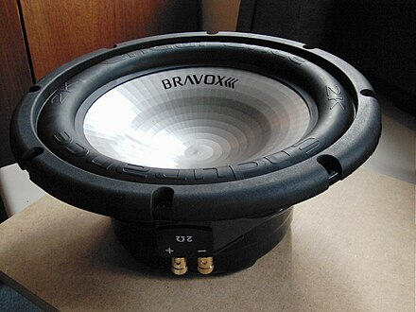
Laissez vos livrets fermés. Prenez vos ardoises pour écrire la bonne réponse.
Choisir la bonne réponse.
3 élèves sont choisis au hasard pour répondre à la question.
Que représente un haut-parleur?
A
Émetteur
B
Récepteur
C
Milieu de propagation

Slide 52
Effectivement un haut-parleur est un émetteur du son, c’est une source sonore.
3 élèves sont choisis au hasard pour répondre à la question.
Que représente un haut-parleur?
A
Émetteur
B
Récepteur
C
Milieu de propagation

Slide 53



Choisir la bonne réponse.
3 élèves sont choisis au hasard pour répondre à la question.
On peut produire un son avec:
A
un microphone.
B
une lampe.
C
un haut-parleur.

Slide 54
Effectivement c’est avec un haut-parleur qu’on produit un son (émetteur du son).
3 élèves sont choisis au hasard pour répondre à la question.
On peut produire un son avec:
A
un microphone.
B
une lampe.
C
un haut-parleur.

Slide 55
Choisir la bonne réponse.
3 élèves sont choisis au hasard pour répondre à la question.
Choisir le ou les milieu(x) où le son peut se propager.
A
Le vide
B
L’air
C
Le verre

Slide 56
Le vide n’est pas un milieu matériel; donc le son ne peut se propager que dans l’air et le verre.
3 élèves sont choisis au hasard pour répondre à la question.
Choisir le ou les milieu(x) où le son peut se propager.
A
Le vide
B
L’air
C
Le verre

Slide 57
Répondre par vrai ou faux.
Le son peut se propager dans l’eau.
Vrai
Faux

Slide 58
Effectivement, le son peut se propager dans des milieux matériels comme l’eau.
Le son peut se propager dans l’eau.
Vrai
Faux

Slide 59
Compléter la phrase suivante par les mots:
3 élèves sont choisis au hasard pour répondre à la question.
matériel ; le vide ; une vibration .
Un son résulte d’ ………………………………….; il ne peut pas se propager dans ………………………
car la présence d’un milieu …………………………(solide, liquide ou gaz) est nécessaire.

Slide 60
Compléter la phrase suivante par les mots:
3 élèves sont choisis au hasard pour répondre à la question.
matériel ; le vide ; une vibration .
Un son résulte d’ ………………………………….; il ne peut pas se propager dans ………………………
car la présence d’un milieu …………………………(solide, liquide ou gaz) est nécessaire.
une vibration
le vide
matériel

Slide 61
Répondre par vrai ou faux.
Pendant la propagation du son, les particules d'air vibrent autour de leur position.
Vrai
Faux

Slide 62
Effectivement, lors de la propagation du son, les particules du milieu de propagation vibrent autour de leurs positions.
Pendant la propagation du son, les particules d'air vibrent autour de leur position.
Vrai
Faux

Slide 63
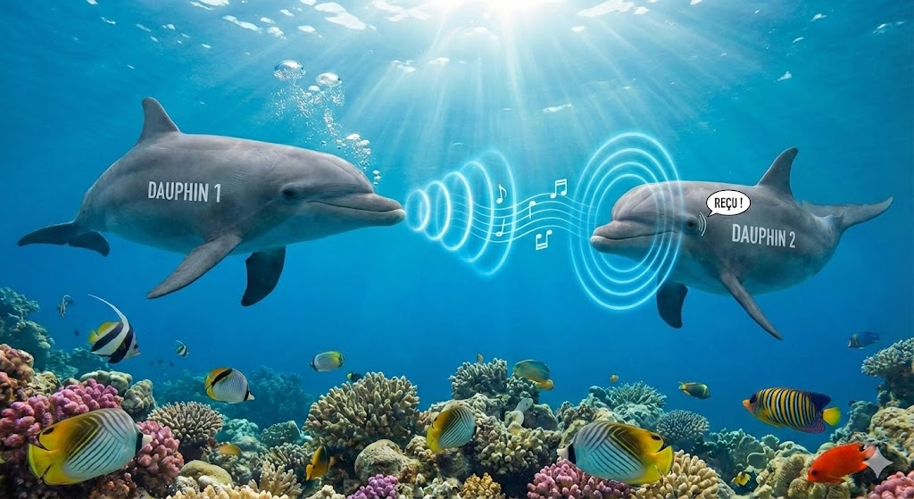
Maintenant on va résoudre ensemble la tâche suivante. On commence par l’identification de l’émetteur.
L’enseignant·e présente la tâche et demande aux élèves d’expliciter leur réponse .
Dans un océan, un premier dauphin émet des sifflements pour communiquer avec un deuxième dauphin.

Slide 64
Il faut voir la source sonore.
L’enseignant·e structure la réponse après les réponses orales des élèves.
Le premier dauphin émet le son, pour communiquer avec le deuxième dauphin.
le premier dauphin
L’émetteur est …..................................

Slide 65

Passons maintenant à l’identification du récepteur du son.
L’enseignant·e lit la question . Il demande aux élèves d’expliciter leur réponse.
Dans un océan, un premier dauphin émet des sifflements pour communiquer avec un deuxième dauphin.

Slide 66
J’observe l’objet qui reçoit le son.
L’enseignant·e structure la réponse après les réponses orales des élèves.
Le premier dauphin émet un son pour communiquer avec le deuxième dauphin. .
le deuxième dauphin
Le récepteur est …......................................

Slide 67
Passons maintenant à l’identification du milieu de propagation.
L’enseignant·e lit la question . Il demande aux élèves d’expliciter leur réponse .
Dans un océan, un premier dauphin émet des sifflements pour communiquer avec un deuxième dauphin.
3. Identifier le milieu de propagation.

Slide 68
J’observe le milieu dans lequel se propage le son émis.
L’enseignant·e structure la réponse après les réponses orales des élèves.
Le deuxième dauphin entend le son émis à travers l’eau de l’océan .
l’eau de l’océan
Le milieu de propagation est ..............................

Slide 70


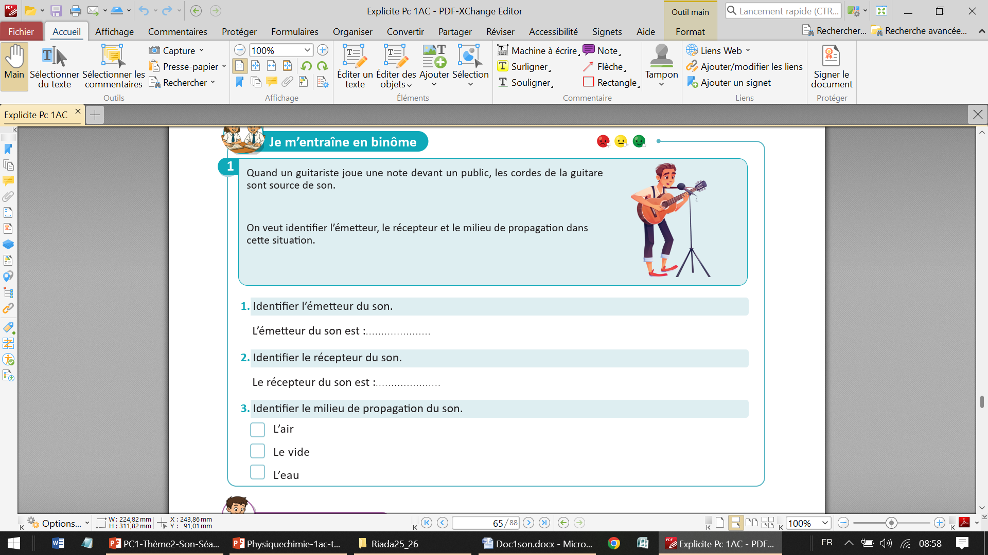
Maintenant on va passer aux tâches à réaliser sur le livret. On commence par la tâche p.65« Je m’entraine en binôme » .
Travaillez individuellement, puis discutez de vos réponses en binômes.
L’enseignant·e accorde suffisamment de temps au travail individuel avant la discussion en binôme. Il circule pour contrôler et donner des indications en cas de blocage.

Slide 71
Pour identifier l’émetteur, il faut observer l’objet qui émet le son: dans ce cas ce sont les cordes de la guitare..
L’enseignant·e désigne des représentants de quelques binômes pour répondre et verbaliser le raisonnement avant d’afficher la réponse correcte.

Slide 72
Pour identifier l’émetteur, il faut observer l’objet qui émet le son: dans ce cas ce sont les cordes de la guitare.
L’enseignant·e désigne des représentants de quelques binômes pour répondre et verbaliser le raisonnement avant d’afficher la réponse correcte.
Les cordes de la guitare.

Slide 73
Pour identifier le récepteur du son, il faut constater l’objet qui reçoit le son. Ici , c’est le public.
L’enseignant·e désigne des représentants de quelques binômes pour répondre et verbaliser le raisonnement avant d’afficher la réponse correcte.

Slide 74
Pour identifier le récepteur du son, il faut constater l’objet qui reçoit le son. Ici le public.
L’enseignant·e désigne des représentants de quelques binômes pour répondre et verbaliser le raisonnement avant d’afficher la réponse correcte.
Oreilles (de public).

Slide 75
Le milieu de propagation est le milieu dans lequel se propage le son émis. Dans ce cas c’est l’air.
L’enseignant·e désigne des représentants de quelques binômes pour répondre et verbaliser le raisonnement avant d’afficher la réponse correcte.

Slide 76
Le milieu de propagation est le milieu dans lequel se propage le son émis. Dans ce cas c’est l’air.
L’enseignant·e désigne des représentants de quelques binômes pour répondre et verbaliser le raisonnement avant d’afficher la réponse correcte.
X

Slide 77
12 min

Slide 78
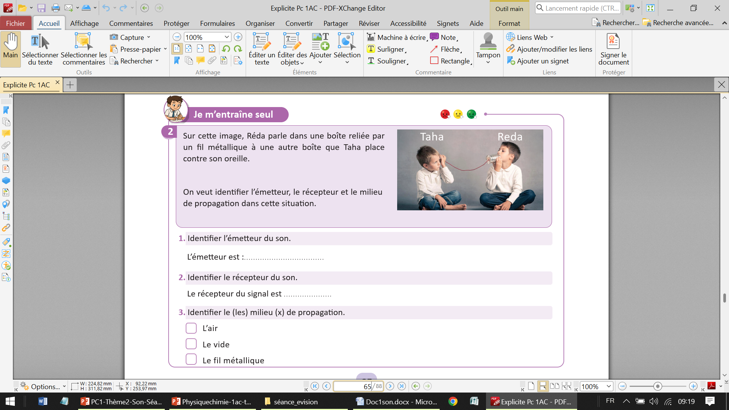
Maintenant c’est le moment de travailler tout seul. Voir le livret p 65 «je m’entraîne seul » .
L’enseignant·e circule dans la classe pour repérer les élèves en difficulté.

Slide 79

Le temps est terminé. Corrigeons ensemble l’exercice.
L’enseignant·e fait participer les élèves à la correction en leur demandant de présenter leurs réponses et de les justifier.
Temps Écoulé

Slide 80
Prenez la correction sur vos livrets.
Réda
Taha
X

Slide 82

Qui peut me dire ce que nous avons appris aujourd’hui?

Slide 83
Avant de finir cette séance, c’était quoi notre tâche
L’enseignant donne un rappel de la séance.
Identifier l’émetteur, le récepteur et le milieu de propagation du son

Slide 84

Voilà ce qu’il faut bien retenir.
L’enseignant fait participer les élèves pour rappeler de la façon d’identifier un émetteur, un récepteur du son et son milieu de propagation.
Un émetteur est une source sonore qui émet du son.
Un récepteur est un objet qui reçoit le son.
Récepteur
Émetteur
Milieu de propagation: air

Slide 85
Voilà ce qu’il faut bien retenir.
Le son se propage dans un milieu matériel (gaz, liquide ou solide).
Il ne peut pas se propager dans le vide.

Slide 86


On termine par la carte lexicale suivante.
Faire participer les élèves à la lecture de la carte
4
MA CARTE LEXICALE
Je retiens
mots
Termes thématiques
Ma tâche
Émetteur
Récepteur
Milieu de propagation
Milieu matériel
Identifier l’émetteur, le récepteur et le milieu de propagation du son
Verbes de consigne
Identifier
Distinguer
Le son ne se propage pas dans le vide.
Structures pour répondre
La source sonore étant……………………….donc il représente ……………………………..
Le son est reçu par……………………. Donc ce dérnier représente le …………………………
Le milieu dans lequel se propage le son est ………………., donc il représente le………………………………

Slide 87

C’est la fin de notre séance. N’oubliez pas de réviser votre leçon et faire les exercices suivants .
L’enseignant incite les élèves à faire l’exercice à la maison, puis clôt la séance..
Exercices 1 de la page 72 du livret;
Exercice 1 page 87
A la prochaine séance!

Slide 88

Fin de la séance

